Slide 1

Control Center
Zwei Komponenten Monitoring Tool
Eduard Schwarzkopf

Slide 2
Inhalt
Vorstellung
Thematik
Analyse
Entwurf
Implementierung
Fazit und Ausblick

Slide 3
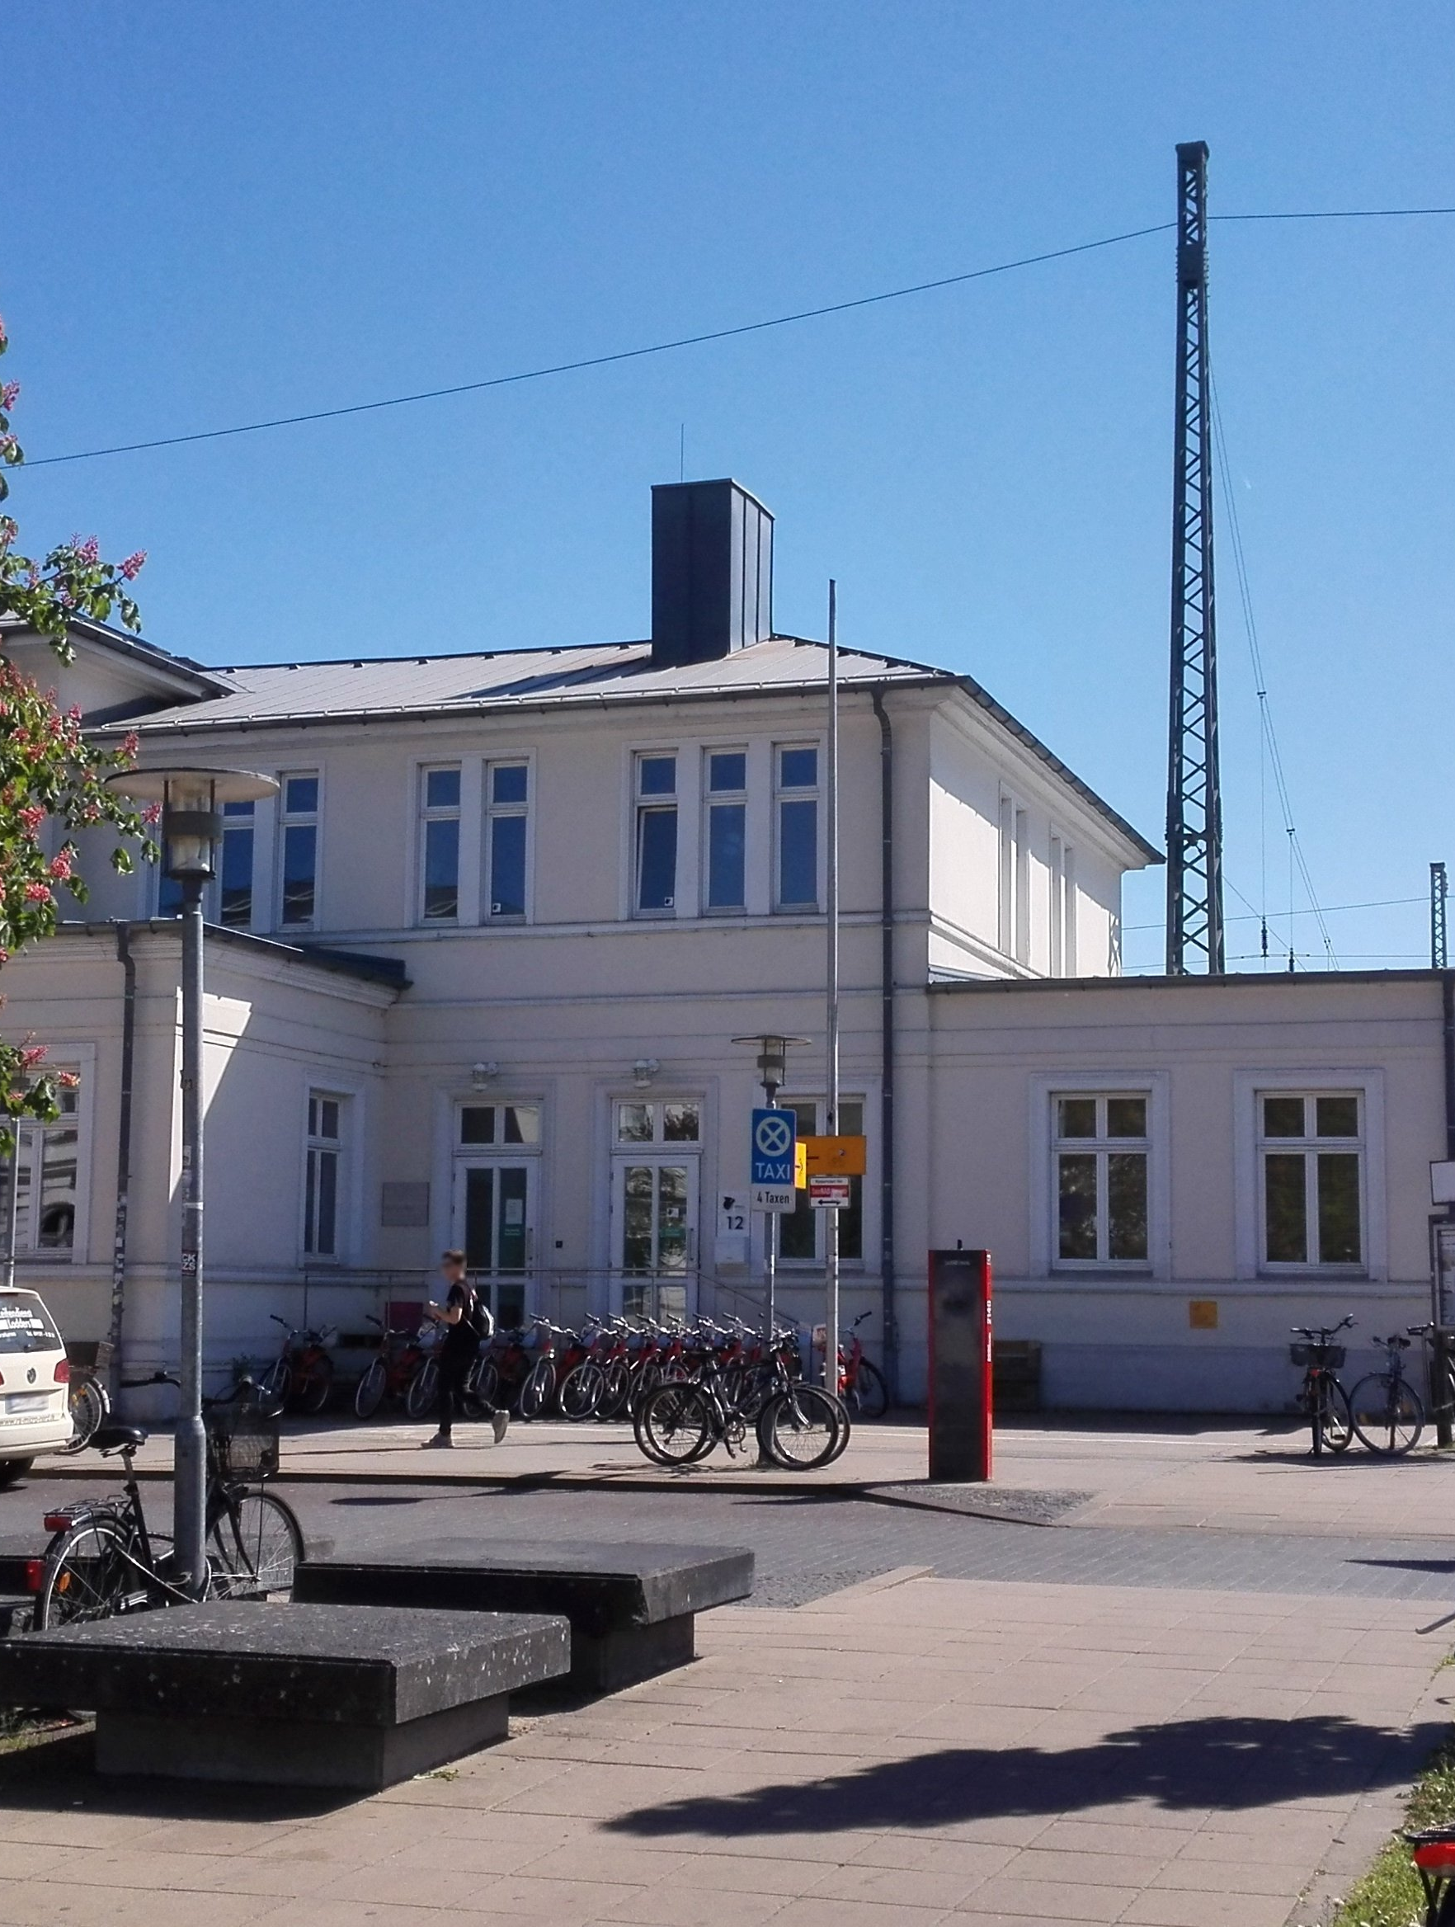

Wrkbeat
Agentur
Field Service Management
Kran- und Schwerlastbranche

Slide 4
Inhalt
Vorstellung
Thematik
Analyse
Entwurf
Implementierung
Fazit und Ausblick

Slide 5



Thematik
Kompliziert
Unvollständig
DSGVO Konform
Notes:
Projektbegründung hier auffassen

Slide 6



Thematik
EINFACH
VOLLSTÄNDIG
DSGVO KONFORM
Notes:
Projektziel

Slide 7
CONTROL CENTER

Slide 8
Inhalt
Vorstellung
Thematik
Analyse
Entwurf
Implementierung
Fazit und Ausblick

Slide 9
Choose a theme
Your theme can be anything you want. Here are some examples to start:
Explain why [subject] is your favorite movie.
Teach about a famous person in history.
Introduce the group to your hidden talent.

Slide 10
Add a funny Quote
“QUOTES…

Slide 11

about Your theme
You can write about your theme here.
You can explain why you chose the theme.
The goal is to be light-hearted, playful, and funny

Slide 12

THEME INFO
You can write about your theme here.
You can explain why you chose the theme.
The goal is to be light-hearted, playful, and funny

Slide 13
Add Video

Slide 14
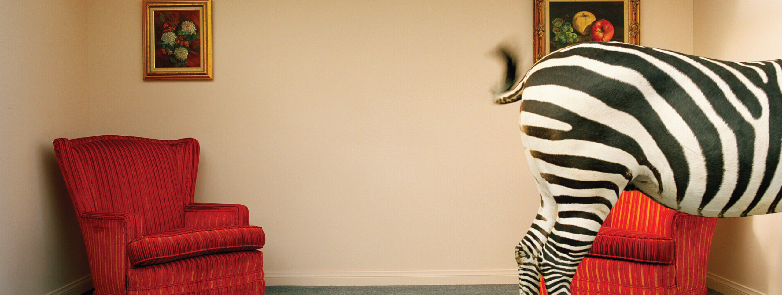
Questions?
Subtitle goes here

